Slide 1
국부펀드 KIC, AI 에이전트 공모전
예선 AI Agent 기획서
팀명 | valen04
팀장 | 김민규
팀원 | 김민규

Slide 2
예선 제출물 - Summary
서비스명 | 알파 썬셋 (Alpha Sunset) 위기가 터졌을 때 '지금 맞는 대응 문서'를 골라 주고, 숨어 있는 위험 보유 자산을 알려 주는 AI 에이전트
문제·사용자 | 위기 대응 매뉴얼이 부서마다 흩어져 있고 옛 사건 기준으로 쓰여 있어, 사건이 터지면 무엇이 지금 맞는지 판단이 늦다. 운용사·펀드를 거친 간접 보유는 잘 보이지 않는다. ▶ 사용자: 투자기관의 리스크관리·운용전략·자금운용 담당자
Agent 제안 | 시장을 매일 지켜보다 이상 신호를 알리고, 사건이 확인되면 매뉴얼을 조항마다 '맞음·일부 맞음·안 맞음'으로 판정한다. 빠진 대응(빈틈)과 숨은 노출 경로를 찾아 팀별 확인 목록으로 정리한다. 모든 판정에 근거 문장을 붙이고, 결정은 사람이 한다.
데이터·기술 | 공개 시장·자금 지표(미국 연준, 한국은행), 뉴스, 공시, 공개 펀드 보유내역 + 연습용 대응 문서·가상 포트폴리오 구글 제미나이 경량 모델(무료) · 조항 검색 저장소 · 사용 이력 기억 · 도구 7개 — 모두 무료 도구
기대효과 | 과거 큰 위기 6건을 모두 다시 잡아냈고, 사건 확인 후 하루 안에 대응안 초안을 만든다. 실제 기관 매뉴얼·보유내역만 넣으면 같은 방식으로 바로 쓸 수 있고, 사내 AI 모델로도 바꿔 끼울 수 있다.

Slide 3




예선 제출물 – AI Agent 기획서
국부펀드 KIC, AI 에이전트 공모전
① 문제 정의
위기가 터진 날, 담당자는 '어떤 매뉴얼을 펼쳐야 하나'부터 헤맨다
지금 방식의 문제
누가, 언제 쓰나
대응 문서가 흩어져 있다
위기 대응 매뉴얼·과거 위기 보고서가 부서와 문서마다 흩어져 있다.
사건이 터지면 사람이 하나씩 찾아 읽어야 한다.
주요 사용자
국부펀드·연기금 등 투자기관의 리스크관리팀
운용전략·자금운용·위탁운용 담당자
활용 장면 (예시)
어느 날 아침, 미국 지역은행 파산 소식
오전 중 경영진 보고가 필요하지만
매뉴얼 찾기·조항 검토·보유 확인을 모두 손으로 해야 한다
왜 필요한가
위기 초반 몇 시간의 판단이 손실 크기를 좌우한다.
빠르고, 빠짐없고, 근거 있는 판단이 필요하다.
옛 문서는 옛 사건에 맞춰져 있다
코로나 때 만든 자금 매뉴얼은 전쟁·관세 같은 다른 위기에는 일부만 맞는다.
어느 조항이 안 맞는지는 담당자가 직접 따져야 한다.
숨은 위험이 보이지 않는다
운용사에 맡긴 돈, 펀드 속 종목, 거래 상대 금융사를 거친 '간접 보유'는
보유 목록만 봐서는 드러나지 않는다.

Slide 4
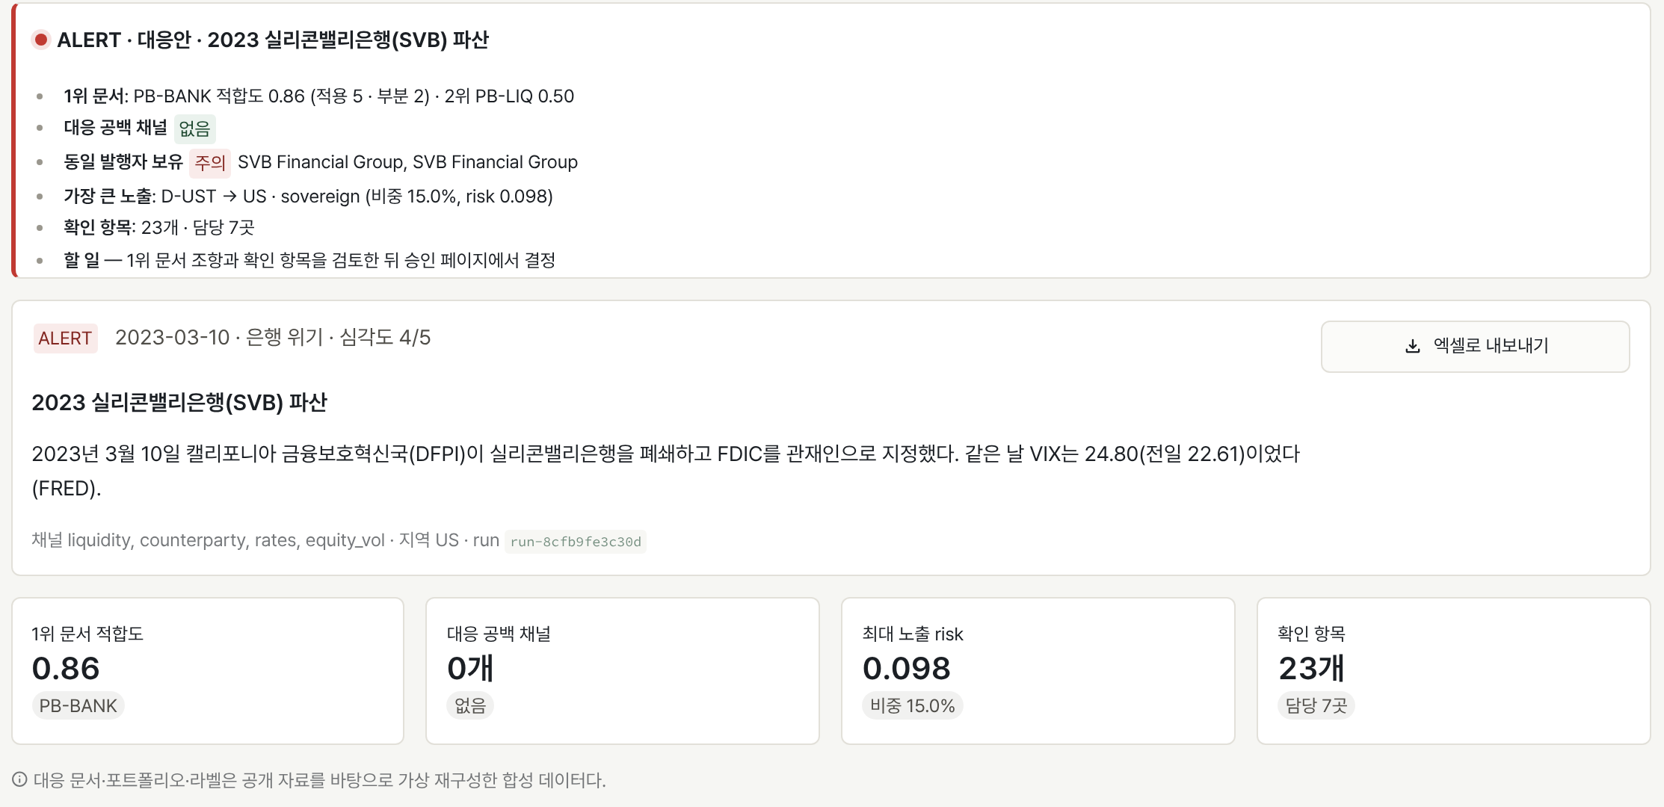





예선 제출물 – AI Agent 기획서
국부펀드 KIC, AI 에이전트 공모전
② 서비스 제안 및 차별성
문서를 찾아 주는 AI가 아니라, '이 문서가 이번 사건에 맞는지' 알려 주는 AI
핵심 기능 다섯 가지
상시 감시
시장 지표·자금 흐름·뉴스·공시를 매일 지켜보다
평소와 다른 움직임이 겹치면 알린다
문서 적합도 판정
매뉴얼을 조항 하나하나 사건과 맞대어
'맞음·일부 맞음·안 맞음'으로 판정하고 근거를 붙인다
빈틈 찾기
어떤 문서도 다루지 않는 위험 영역을 따로 표시한다
숨은 노출 추적
우리 기관 → 운용사 → 펀드 → 회사·나라까지 따라가
위험이 큰 연결고리를 순서대로 보여 준다
▲ 실제 실행 화면 — 2023년 미국 실리콘밸리은행 파산을 다시 돌려 본 결과.
1순위 대응 문서, 빈틈, 가장 큰 노출, 확인할 일 개수를 한 화면에 보여 준다.
팀별 할 일 정리
맞는 조항의 조치를 담당 팀별 확인 목록으로 묶는다
이름의 뜻 자주 도움 된 문서는 앞으로, 쓸모가 줄어든 문서는 지우지 않고 뒤로 — 문서의 '해 질 녘(썬셋)'을 관리한다는 뜻

Slide 5
예선 제출물 – AI Agent 기획서
국부펀드 KIC, AI 에이전트 공모전
② 서비스 제안 및 차별성 (계속)
입력부터 결과물까지 — 에이전트는 제안하고, 결정은 사람이 한다
① 들어오는 것
② 에이전트가 하는 일
③ 나오는 것
④ 사람이 결정
시장·뉴스·공시 자동 수집
기관의 대응 매뉴얼·보유내역 (PDF·워드·엑셀)
가정 사건 직접 입력도 가능
이상 신호 감지
사건 정리 → 조항 판정
노출 경로 추적 → 결과 정리
대응안 보고서 (화면)
휴대폰 알림 (텔레그램)
엑셀 파일 내보내기
보고서 승인 또는 반려
문서별 '유용·부적합' 의견
→ 다음 판단 순위에 반영
기존 방식과 다른 점
구분 | 일반 문서 검색 AI | 알파 썬셋
답하는 방식 | 비슷한 문서를 찾아 보여 준다 | 조항마다 이번 사건에 맞는지, 안 맞으면 왜 안 맞는지 판정한다
빈틈 | 알 수 없다 | 어떤 문서도 다루지 않는 위험 영역을 따로 표시한다
근거 | AI 요약을 믿어야 한다 | 인용 문장이 원문에 실제로 있는지 프로그램이 한 글자씩 확인한다
숨은 위험 | 다루지 않는다 | 운용사·펀드를 거친 간접 보유 경로까지 추적한다
최종 결정 | AI 답을 그대로 쓰기 쉽다 | 사람이 승인해야 확정된다. 문서는 지우지 않고 순서만 조정한다

Slide 6


예선 제출물 – AI Agent 기획서
국부펀드 KIC, AI 에이전트 공모전
③ Agent 역할 및 Workflow
다섯 담당이 일을 나눠 맡고, 총괄 담당이 매번 작업 순서를 정한다
감시 담당
총괄 담당
문서 판정 담당
노출 추적 담당
학습 담당
시장·자금·뉴스·공시를
매일 지켜보고 이상 신호를
알린다
상황을 보고 다음에 쓸
도구와 순서를 정한다
조항마다 이번 사건에
맞는지 판정하고
빈틈을 찾는다
우리 돈이 사건과 이어진
길을 따라가 위험 점수를
매긴다
사람 의견을 모아 쓸모
있던 문서를 앞에 둔다
(처음엔 꺼 둠)
실제 작업 순서 (사건이 확인되면 아래 7단계를 거쳐 보고서를 만든다)
1 시장 신호
확인
2 사건
정리
3 관련 조항
찾기
4 조항별
판정
5 노출 경로
계산
6 문서 순위
매기기
7 보고서
작성
사람 승인
두 단계로 움직인다
1단계 시장이나 자금 흐름만 이상하면 '주의 알림'만 보낸다 (아직 사건 확정 전)
2단계 실제 사건이 뉴스·공시로 확인되면 위 7단계를 돌려 대응안을 만든다

Slide 7


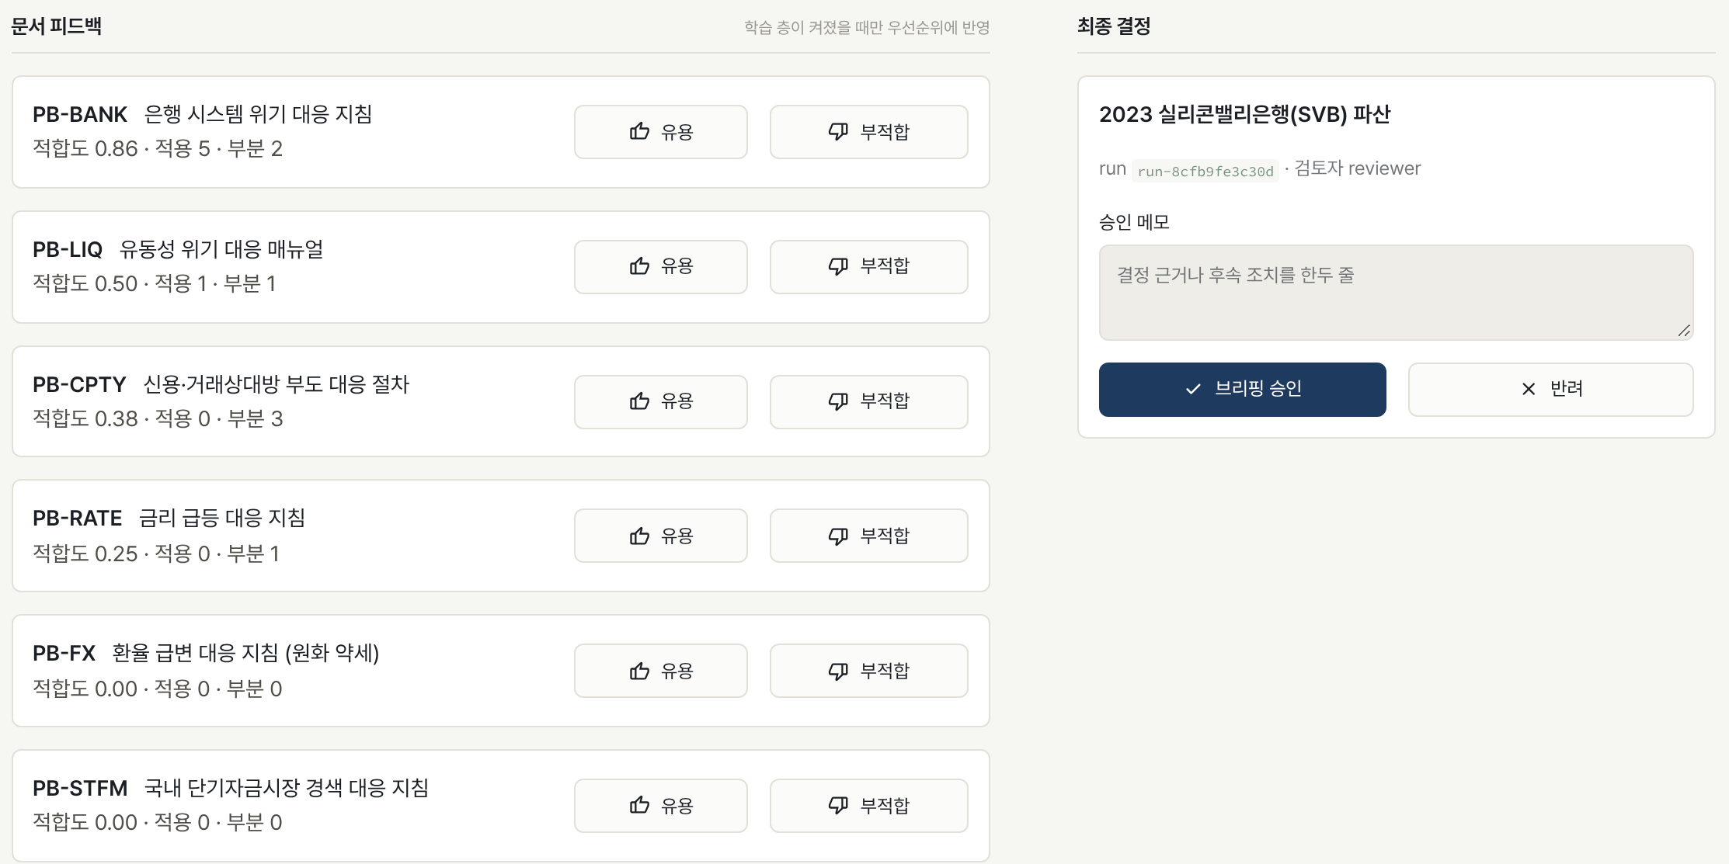

예선 제출물 – AI Agent 기획서
국부펀드 KIC, AI 에이전트 공모전
③ Agent 역할 및 Workflow (계속)
스스로 판단하는 범위와, 일부러 막아 둔 일을 분명히 나눴다
에이전트가 스스로 하는 일
일이 끝나는 조건
어떤 도구를 어떤 순서로 쓸지 정한다
문서가 잘 안 맞으면 범위를 넓혀 한 번 더 찾는다
불확실한 연결고리가 많으면 보유내역을 다시 조회한다
근거 확인에 실패한 조항은 두 번까지 다시 판정한다
보고서가 완성되면 끝난다
10단계 안에 못 끝내면, 남은 단계를 정해진 순서로 마저 하고 끝낸다
근거를 못 찾은 조항은 '판단 보류'로 표시하고 넘어간다
▲ 승인 화면
담당자가 문서마다 '유용·부적합'을 누르고, 보고서를 승인하거나 반려해야 한 건이 마무리된다.
하지 못하게 막아 둔 일
판정·노출 분석 전에 보고서 쓰기 (프로그램이 거부)
데이터를 직접 고치기 (입력값은 프로그램이 보관)
문서 삭제, 스스로 최종 확정하기

Slide 8





예선 제출물 – AI Agent 기획서
국부펀드 KIC, AI 에이전트 공모전
④ AI 기술·Tool/API 구성
무료 도구만으로 만든 구성 — 두뇌 하나에 찾기·기억·도구를 붙였다
두뇌 (언어 모델)
에이전트 뼈대
문서 찾아 읽기 (RAG)
구글 제미나이 경량 모델(무료 등급)
사건 정리, 조항 판정, 도구 순서 결정을 맡는다.
같은 질문에는 늘 같은 답이 나오게 설정했다.
별도 틀 없이 직접 만든 파이썬 순서 관리기.
모델은 '다음에 쓸 도구'만 고르고,
실행과 데이터 보관은 프로그램이 맡는다.
조항을 뜻 기준으로 저장해 두고(크로마DB),
사건과 가까운 조항을 골라 모델에게 읽힌다.
규제·보험처럼 꼭 봐야 할 조항은 항상 포함한다.
기억 (Memory)
저장과 화면
엔진 바꿔 끼우기
어떤 문서를 인용했고 사람이 유용하다 했는지
모두 기록해, 다음 문서 순위를 조금씩 조정한다.
처음엔 꺼 두고, 검증한 뒤 켠다.
작은 내장 데이터베이스(SQLite)에 결과와
작업 기록을 저장하고, 웹 화면(스트림릿)으로
누구나 접속해 볼 수 있다.
사내 서버의 AI 모델이나, AI 없이 규칙만으로
판정하는 방식으로 바꿀 수 있다.
→ 자료를 밖으로 보내지 않고도 운영 가능
검색 흐름
사건 카드
뜻이 가까운 조항 고르기
+ 꼭 봐야 할 조항
두뇌가 조항별 판정
근거 확인 · 결과가 약하면
범위 넓혀 다시 찾기
보고서

Slide 9
예선 제출물 – AI Agent 기획서
국부펀드 KIC, AI 에이전트 공모전
④ AI 기술·Tool/API 구성 (계속)
에이전트가 쓰는 도구 7가지 — 받는 것, 내는 것, 부르는 때가 정해져 있다
도구 | 하는 일 | 받는 것 → 내는 것 | 부르는 때
① 시장 신호 확인 | 지표가 평소보다 유난히 크게 움직였는지 본다 | 날짜 → 경보 단계(없음·주의·경보) | 항상 맨 처음
② 사건 정리 | 사건을 종류·지역·업종·영향 경로로 정리한다 | 뉴스·공시 → 사건 카드 | 신호 확인 뒤
③ 관련 조항 찾기 | 사건과 가까운 조항을 고른다 (필수 조항 포함) | 사건 카드 → 조항 목록 | 사건 정리 뒤
④ 조항별 판정 | 맞음·일부 맞음·안 맞음 + 근거 문장 | 조항 목록 → 판정표 | 조항을 찾은 뒤
⑤ 노출 경로 계산 | 보유 경로마다 위험 점수를 매긴다 | 사건·보유내역 → 위험 경로 목록 | 사건 정리 뒤
⑥ 문서 순위 매기기 | 잘 맞는 문서부터 순서를 정한다 | 판정표 → 문서 순위 | 판정이 끝난 뒤
⑦ 보고서 작성 | 팀별 확인 목록과 근거·출처를 묶는다 | 모든 결과 → 대응안 보고서 | ④·⑤가 끝난 뒤에만
추가 규칙 판정 결과가 약하면 ③을 넓혀 한 번 더 · 불확실한 경로가 절반을 넘으면 ⑤ 전에 보유내역 재조회 · 모든 호출은 작업 기록으로 남는다

Slide 10
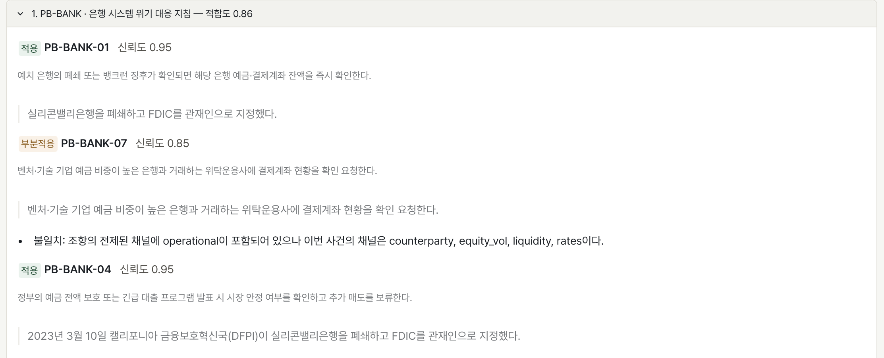






예선 제출물 – AI Agent 기획서
국부펀드 KIC, AI 에이전트 공모전
④ AI 기술·Tool/API 구성 (계속)
AI가 지어낸 답을 막는 여섯 가지 장치
근거 문장 확인
다시 판정, 그래도 안 되면 보류
판정마다 근거 문장을 꼭 붙이게 하고, 그 문장이 원문에 실제로 있는지 프로그램이 확인한다
확인에 실패한 조항만 두 번 더 판정하고, 그래도 안 되면 '판단 보류'로 둔다
출처 표시
숫자는 프로그램이 계산
보고서에 조항 번호와 사건 출처 링크를 함께 적어 누구나 되짚어 볼 수 있다
비중·점수 같은 숫자는 AI가 아니라 프로그램이 계산한다. AI는 문장 정리만 한다
▲ 실제 판정 화면 — 조항마다 '적용·부분적용' 표시와 함께, 사건 요약에서 그대로 옮긴 근거 문장(회색 인용)과 안 맞는 이유(불일치)를 보여 준다.
'판단 불가'를 따로 표시
사용 한도·기록 관리
과거 6개 사건 재현 결과
근거 없이 내린 판정 0건
데이터 조회에 실패하면 '사건 없음'이 아니라 '판단 불가'로 구분해 알린다
무료 사용량에 맞춰 요청 간격을 조절하고, 같은 질문은 저장된 답을 다시 쓴다. 모든 호출을 기록한다

Slide 11

예선 제출물 – AI Agent 기획서
국부펀드 KIC, AI 에이전트 공모전
⑤ 데이터 활용 계획
공식·무료 공개 데이터만 쓰고, 기관 내부 자료는 같은 양식으로 바꿔 끼운다
데이터 | 출처 | 쓰는 곳 | 갱신
해외 시장 지표 (변동성·금리·환율·신용 위험·유가) | 미국 세인트루이스 연준 경제 데이터(FRED) | 시장 이상 감지 | 매일
자금 흐름 (머니마켓펀드·은행 예금·지준 등) | 미국 연준 경제 데이터(FRED) | 돈이 빠지는 움직임 감지 | 매주
국내 시장 (코스피·환율·국고채·회사채·외국인) | 한국은행 경제통계(ECOS) | 국내 이상 감지 | 하루 2회
뉴스 (국내·해외) | 구글 뉴스 검색 피드 | 사건 확인 (기사 급증) | 30분~3시간
기업 공시 | 금융감독원 전자공시(DART) | 국내 신용 사건 확인 | 30분
펀드 보유내역 | 미국 증권거래위원회(SEC) 펀드 보유 공시 | 간접 노출 추적 | 분기
대응 문서·포트폴리오 | 공개 사건 자료로 재구성한 연습용(가상) 데이터 | 판정·노출 계산 대상 | 기관 자료로 교체
수집·정리 원칙
그날 알 수 있던 정보만
과거 사건을 다시 돌릴 때 사건 날짜 이후 정보는 쓰지 않는다
자동 수집
정해진 시간에 자동으로 모으고, 실패하면 이전 값을 쓰고 '판단 불가'를 표시한다
제각각인 엑셀도 한 양식으로
AI는 표 구조만 보고 규칙을 제안, 숫자 변환은 프로그램이 한다. PDF·워드 매뉴얼은 원문 그대로 조항 단위로 나눈다
약관 확인
유료로 바뀌었거나 상업 이용이 막힌 출처는 뺐다

Slide 12
예선 제출물 – AI Agent 기획서
국부펀드 KIC, AI 에이전트 공모전
⑥ MVP 개발 계획
작동하는 시제품과 공개 데모 사이트를 이미 완성 — 본선에서는 다듬고 넓힌다
MVP 핵심 기능 범위
단계 | 내용 | 완료 기준 | 상태
1. 기반 준비 | 공개 데이터 수집, 연습용 대응 문서 12개 작성 | 데이터 검사 통과 | 완료
2. 핵심 에이전트 | 감시·판정·노출 추적·총괄 담당 구현 | 과거 위기 6건 보고서 생성, 근거 없는 판정 0건 | 완료
3. 화면·배포 | 웹 데모, 휴대폰 알림, 자동 수집 | 누구나 접속 가능한 주소 | 완료
4. 검증 | 과거 사건 다시 돌리기 (규칙을 먼저 고정) | 사건 23건 확대 검증 | 완료
5. 본선 보강 | 검색 누락 줄이기, 실제 공개 규정 기반 조항 추가, 국내 뉴스 기준 쌓기, 발표 시연 준비 | 놓친 조항 감소, 시연 시나리오 완주 | 본선 기간
상시 감시와 두 단계 알림 (국내·해외)
대응 문서 조항별 적합도 판정
빈틈 찾기와 숨은 노출 추적
팀별 확인 목록 보고서와 엑셀 내보내기
사람 승인·의견 입력과 작업 기록
매뉴얼(PDF·워드)·보유내역(엑셀) 올리기
개발 환경 파이썬 · 웹 화면(스트림릿, 무료 배포) · 구글 제미나이 무료 등급 · 깃허브 자동 실행(정해진 시간 수집) · 텔레그램 알림 → 유료 비용 0원

Slide 13
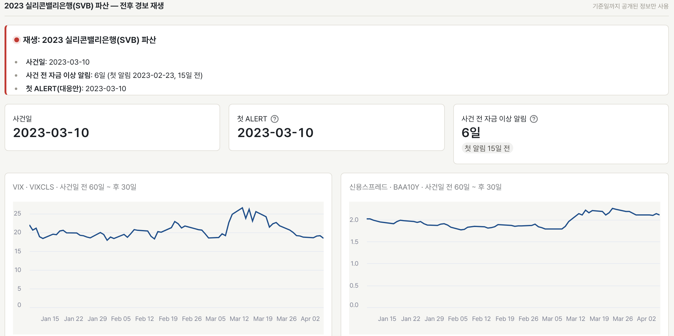
예선 제출물 – AI Agent 기획서
국부펀드 KIC, AI 에이전트 공모전
⑥ MVP 개발 계획 (계속)
시연 시나리오: 2023년 미국 실리콘밸리은행 파산을 그날 정보로 다시 돌린다
1
감시 화면
2
브리핑 화면
3
승인 화면
사건 15일 전 첫 자금 이상 알림,
사건 당일 경보가 켜지는 과정
1순위 대응 문서, 빈틈, 가장 큰 노출,
팀별 확인 항목을 한 번에 확인
문서별 '유용·부적합' 의견을 남기고
보고서를 승인 → 기록으로 보관
예상 위험 | 대응 방안
AI 무료 사용량이 막힘 | 요청 간격 조절, 저장된 답 재사용, AI 없이 규칙으로 판정하는 예비 방식
데이터 조회 실패 | '판단 불가'로 따로 표시하고, 직전에 성공한 값을 이어서 사용
AI가 '맞음'을 넉넉하게 줌 | 놓치지 않는 쪽으로 설계하고, 근거 확인 + 사람 최종 검토로 거른다
연습용 데이터의 한계 | 같은 양식의 실제 공개 규정·기관 문서로 바꿔 끼우면 그대로 동작

Slide 14

예선 제출물 – AI Agent 기획서
국부펀드 KIC, AI 에이전트 공모전
⑦ 기대효과 및 확장성
더 빠르게, 빠짐없이, 근거를 남기며 — 비용은 들지 않는다
6건 중 6건
하루 안
23건 중 17건
0원
과거 큰 위기를 모두 다시 잡아냄
사건 확인 후 대응안 초안 완성
확대 검증에서 사건 전후 이상 신호 포착
무료 도구·무료 데이터만 사용
구분 | 지금 | 도입 후
시간 | 찾기·검토·확인을 모두 사람이 직접 | 사건 확인 후 하루 안에 대응안 초안
품질 | 담당자의 기억과 경험에 의존 | 모든 조항을 같은 기준으로 판정, 빈틈 표시
신뢰성 | 판단 근거를 다시 찾기 어려움 | 판정마다 근거 문장·출처, 모든 작업 기록
조기 경보 | 사건이 터진 뒤에야 인지 | 사건 전 자금 흐름 이상을 먼저 알림
비용 | 유료 시스템이나 추가 인력 필요 | 무료 도구만 사용
확장 경로
1
기관의 실제 매뉴얼·보유내역 연결
(같은 양식이라 바꿔 넣기만 하면 됨)
2
사내 서버 AI 모델로 교체
(자료를 밖으로 보내지 않음)
3
다른 업무로 넓히기
(규제 변경 대응, 운용사 점검)
4
감시 대상 나라·시장 늘리기

Slide 15
부록 – 출처 및 AI 활용 내역
국부펀드 KIC, AI 에이전트 공모전
⑧ 부록
외부 데이터·도구 출처와 이용 조건
AI 활용 내역
구분 | 이름 | 이용 조건
시장·자금 데이터 | 미국 연준 경제 데이터(FRED) | 공개 데이터 (일부 지표는 원 제공자 저작권)
국내 시장 데이터 | 한국은행 경제통계(ECOS) | 공개 API, 무료
기업 공시 | 금융감독원 전자공시(DART) | 공개 API, 무료
펀드 보유내역 | 미국 증권거래위원회(SEC EDGAR) | 미국 정부 공개 자료
뉴스 | 구글 뉴스 검색 피드 | 기사 수·언론사·제목만 저장
사건 사실 | 연준·WHO·금융위원회 등 보도자료, 언론 | 사실만 요약, 원문 복제 안 함
오픈소스 | 스트림릿·크로마DB·판다스 등 | Apache 2.0 / MIT / BSD
글꼴·그림 | 프리텐다드 글꼴 / 화면·도표 | OFL / 직접 만든 앱 캡처
서비스 안의 AI
구글 제미나이 (gemini-3.5-flash-lite, 무료 등급): 사건 정리·조항 판정·도구 순서 결정·문장 정리
구글 제미나이 임베딩 (gemini-embedding-001): 조항 검색
개발에 쓴 AI 도구
Claude Code (Anthropic): 코드 작성 보조, 연습용 대응 문서 초안, 검증용 정답 초안(사람 검수), 기획서 문안 정리
확인 사항
대응 문서·포트폴리오·정답 라벨은 공개 자료로 만든 가상 데이터임
민감정보·개인정보·API 키가 들어 있지 않음을 확인함
데모: alpha-sunset.streamlit.app

